Slide 1
第8课 该吃饭了
Dì-bā kè gāi chī fàn le
2
山东大学

Slide 2

生词
喂 wèi Int Hello(on the phone)
中午 zhōngwǔ N noon
时间 shíjiān N time
事 shì N matter; affair
爱人 àiren N wife/husband
旁边 pángbiān N beside
水果店 shuǐguǒdiàn N fruit store
地方 dìfang N place
见 jiàn V to meet
出发 chūfā V to depart
语法
叹词：喂 The interjection “喂”
正反疑问句
Affirmative-negative questions

Slide 3

生词
WORDS

Slide 4

喂
Int
wèi
A：喂，你好！哪位？
B：你好，我是山东大学的马小军。

Slide 5

中午
N
吃午饭
睡午觉
中午

Slide 6

时间
早上8-12点 | 上课
中午12-2点
下午2-4点 | 学习
下午4-6点
傍晚6-7点 | 去超市
N
有时间
没有时间
A：星期六去北京玩，怎么样？
B：玩一天？时间太少了。
王老师明天有时间。
→ 王老师什么时候有时间？

Slide 7
事
N
米雪：一起吃饭吧！
李白：对不起，我有事。
米雪：什么事？
李白：我和小军去游泳。

Slide 8
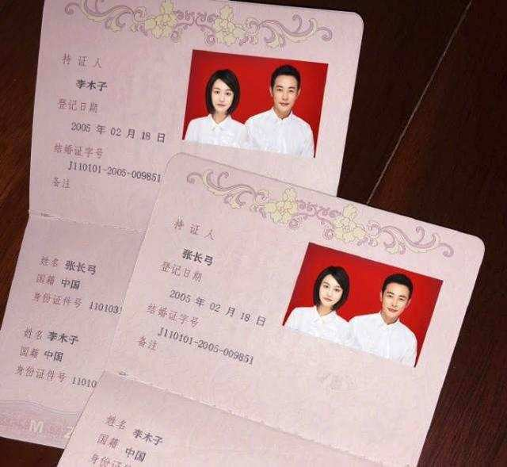
爱人
N
married

Slide 9
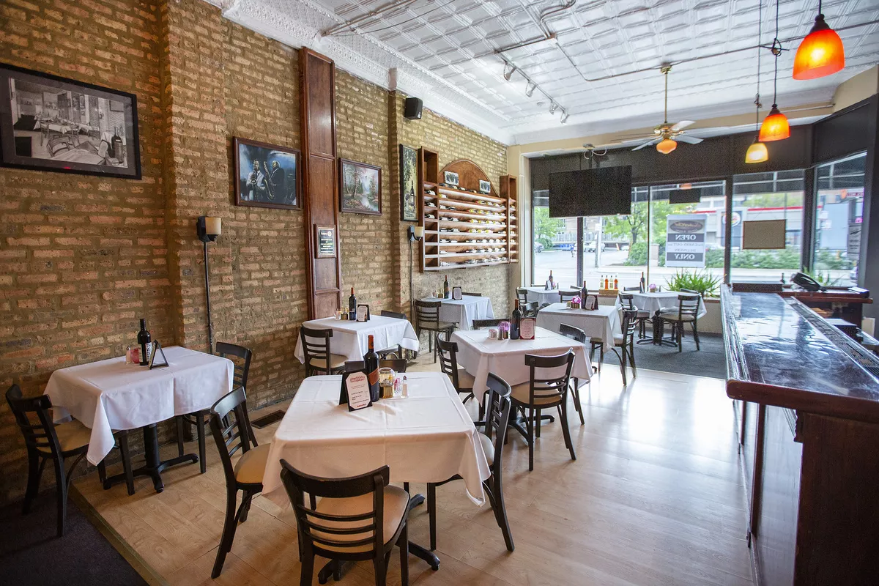


旁边
N
__边 | __面
东边 | 东面
里边 | 里面
旁边 | ----
书店在学校旁边。
我坐在李白的旁边。

Slide 10
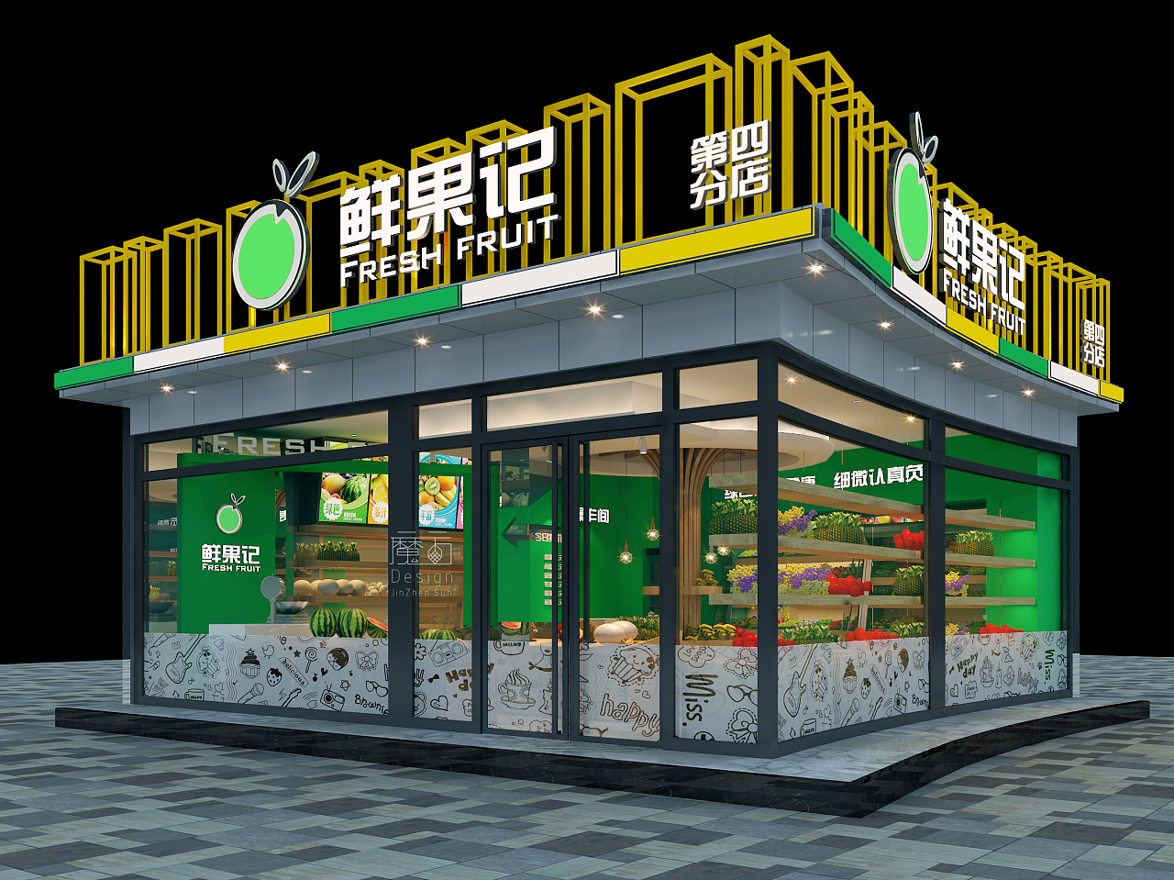
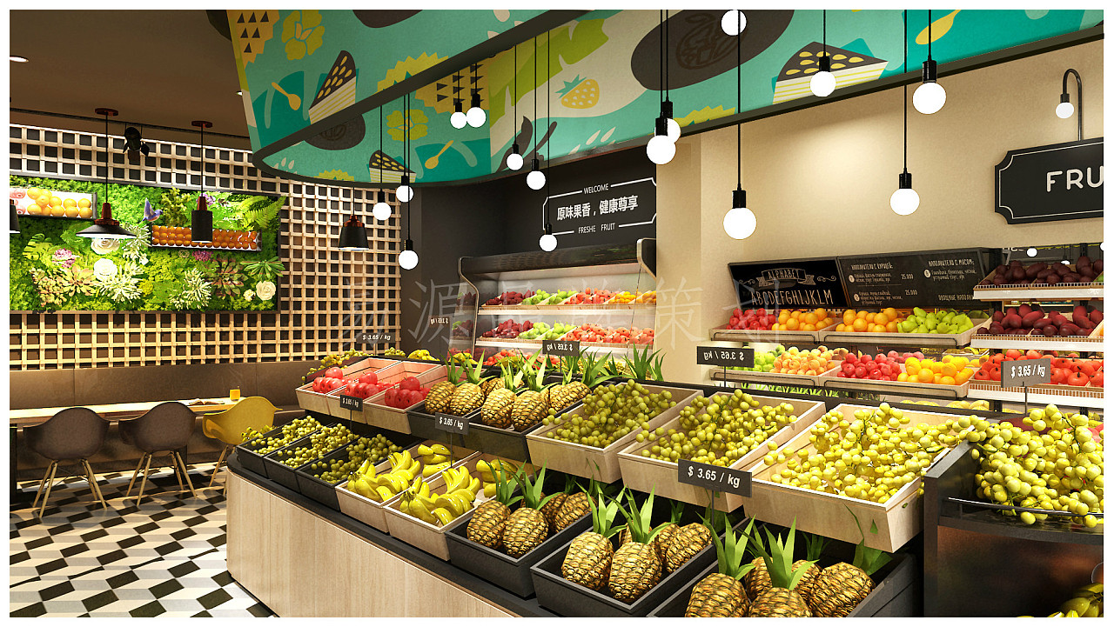
水果店
N

Slide 11
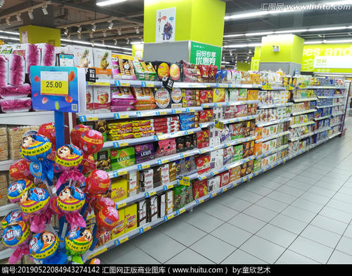
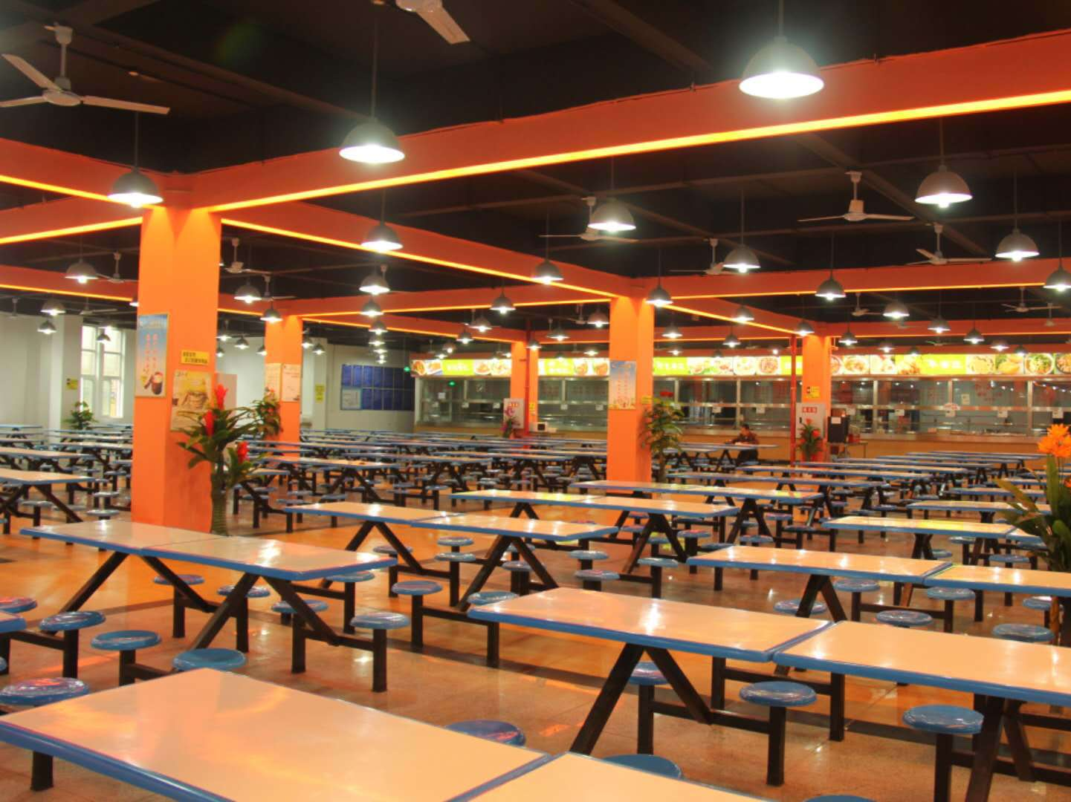
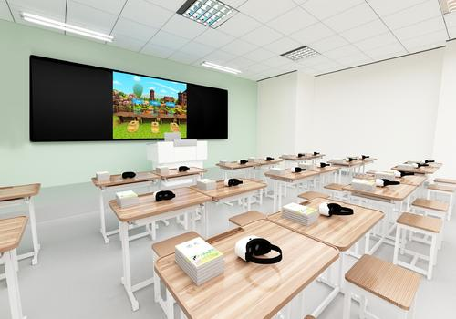
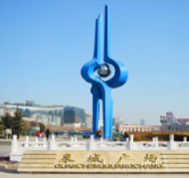
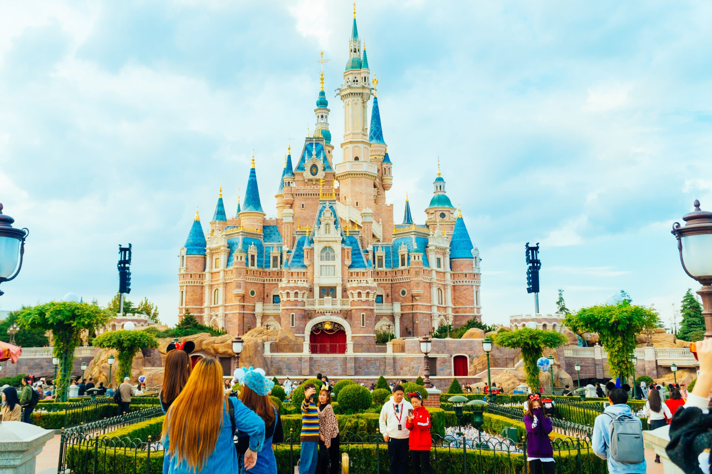
地方
N
买东西的地方
这个地方
吃饭的地方
Quánchéng Guǎngchǎng
泉城广场
上课的地方
很好玩儿的地方

Slide 12


A：你现在在哪儿？
B：我现在在学校外面。
什么地方？
学校

Slide 13


见
V
她去见朋友了。
我们在图书馆见吧！

Slide 14
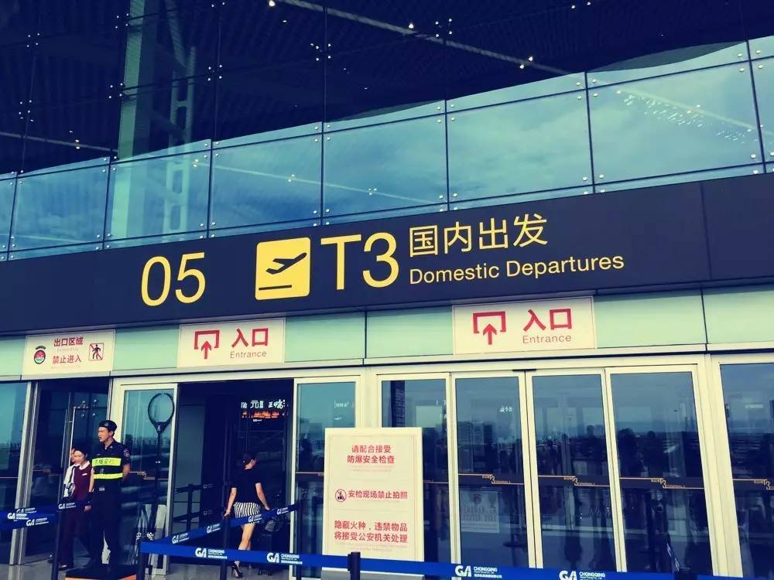
出发
V
A：我明天去北京旅游。
B：几点出发？
A：早上九点出发。
出发北京 ✘
出发去北京
guójì

Slide 15

语法
GRAMMAR

Slide 16
正反疑问句 Affirmative-negative questions
你在学校吗？
你喜欢动物吗？
你想去北京旅游吗？
你在不在学校？
你喜欢不喜欢动物？
你想不想去北京旅游？
✘
吗？
V 不 V
喜不喜欢
今天早上你吃饭了吗？
昨天你打篮球了吗？
你吃没吃早饭？
你打没打篮球？
V 没 V

Slide 17
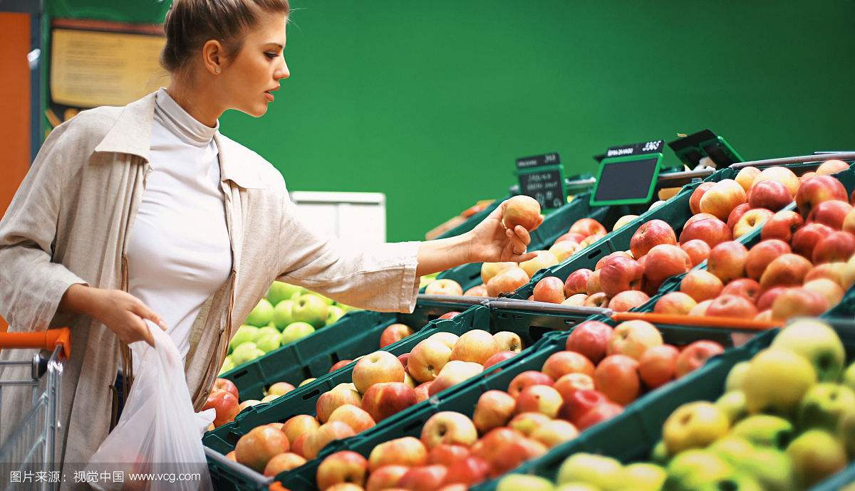
A 不 A
你饿不饿？ = 你饿吗？
学校超市的东西贵不贵？
这种苹果好吃不好吃？
好不好吃
好不好看
可不可爱
便不便宜

Slide 18
V不V V没V A不A
你想尝尝吗？
你早上吃饭了吗？
米雪的儿子可爱吗？
你想不想尝尝？
你早上吃没吃饭？
米雪的儿子可不可爱？

Slide 19

小结
SUMMARY

Slide 20
生词
喂 wèi Int Hello(on the phone)
中午 zhōngwǔ N noon
时间 shíjiān N time
事 shì N matter; affair
爱人 àiren N wife/husband
旁边 pángbiān N beside
水果店 shuǐguǒdiàn N fruit store
地方 dìfang N place
见 jiàn V to meet
出发 chūfā V to depart
语法
叹词：喂 The interjection “喂”
正反疑问句
Affirmative-negative questions

Slide 21
